Slide 1
Перечневые олимпиады, ГИР, льготы при поступлении
МБОУ «Лицей №89»,
Кемерово

Slide 2
Перечневые олимпиады

Slide 3
Перечневые олимпиады
Ежегодно Минобрнауки России утверждает список перечневых олимпиад для школьников.
В 2021/22 учебных годах в перечень вошли 86 олимпиад, в том числе три новых — по экономике, астрономии и финансовой безопасности.
Ознакомиться с полным перечнем можно в приложении к приказу Министерства (Приказ Министерства науки и высшего образования Российской Федерации от 31.08.2021 № 804, зарегистрированный Минюстом 27 октября).

Slide 5
Перечневые олимпиады
Победителям и призерам перечневых олимпиад школьников предоставляют особые права при поступлении в вузы: прием без вступительных испытаний и возможность быть приравненными к тем, кто набрал максимальное количество баллов на ЕГЭ.
При этом вузы самостоятельно определяют, за победу в каком состязании какие преимущества давать абитуриентам. Кроме того они устанавливают соответствие между профилями олимпиад и специальностями, а также вступительными испытаниями.

Slide 6
Перечневые олимпиады
Департамент государственной политики в сфере высшего образования Минобрнауки России в связи с поступающими вопросами об особенностях организации приема на обучение по образовательным программам высшего образования на 2021/22 учебный год направляет для использования в работе разъяснения об организации приема на обучение по образовательным программам высшего образования без вступительных испытаний.

Slide 7
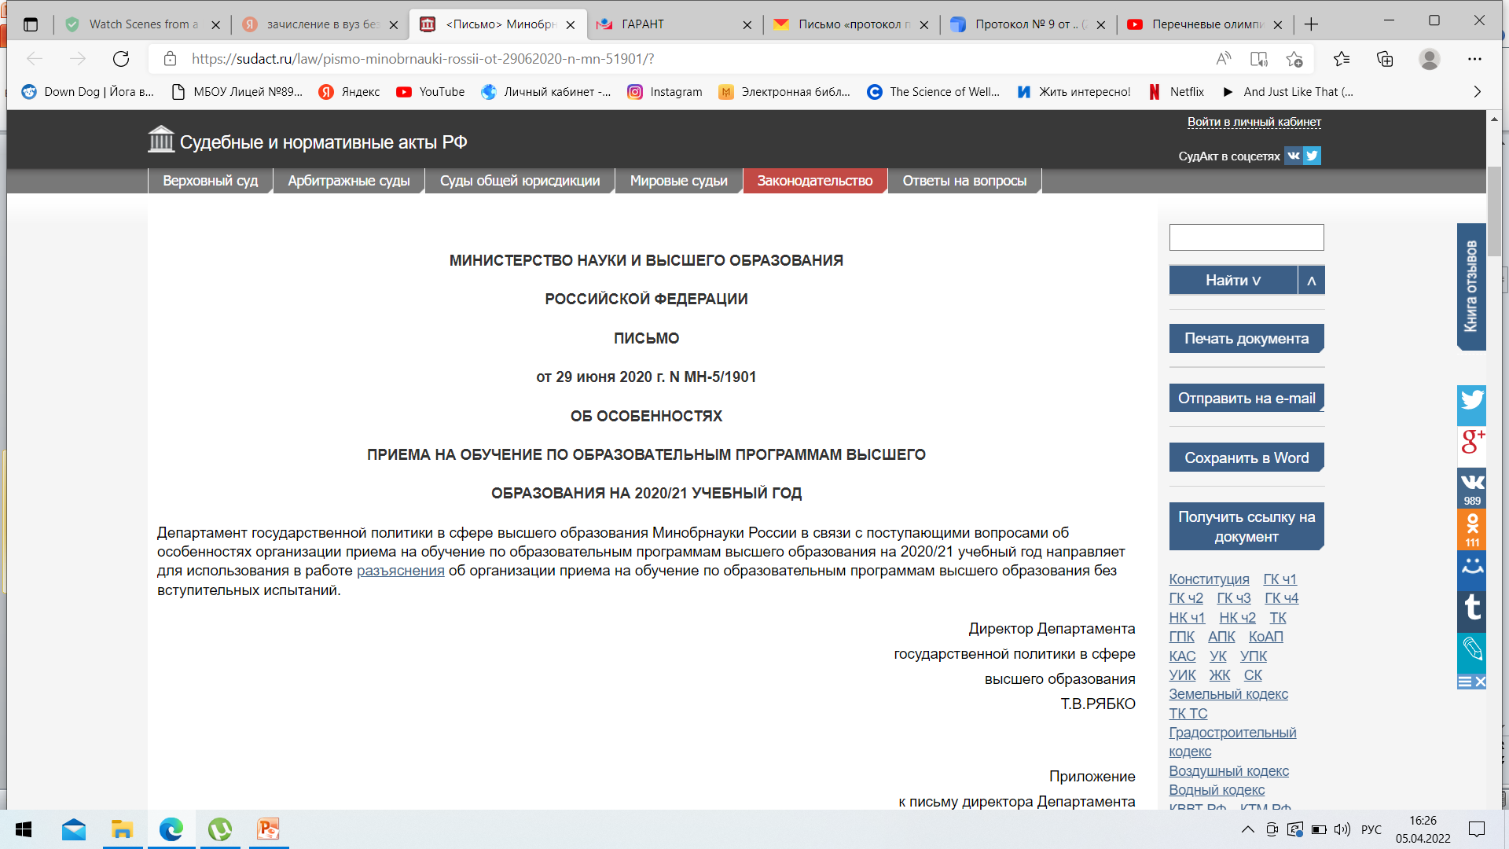

Slide 8
Перечневые олимпиады
Для некоторых абитуриентов установлена возможность поступать в вуз без вступительных испытаний, т.е. без представления результатов ЕГЭ или с представлением результата только по одному (профильному) предмету. Эти абитуриенты имеют приоритет при зачислении в вуз по отношению к остальным.

Slide 9
Кто может поступать в вуз без вступительных испытаний?
- победители и призеры заключительного этапа всероссийской олимпиады школьников;
- члены сборных команд Российской Федерации на международных олимпиадах по общеобразовательным предметам (в состав международных сборных РФ входят школьники - победители заключительного этапа Всероссийской олимпиады);
- победители и призеры олимпиад школьников, проводимых вузами (вузовских олимпиад);
- абитуриенты, имеющие значимые спортивные достижения (чемпионы и призеры Олимпийских, Паралимпийских и Сурдлимпийских игр, чемпионы мира, Европы, победители (первое место) первенств мира, первенств Европы).
Победители и призеры олимпиад могут поступать без вступительных испытаний только на направления подготовки (специальности), которые соответствуют профилю олимпиад. Эти соответствия устанавливает вуз. В разных вузах соответствие может быть установлено по-разному.
Абитуриенты, которые имеют значимые спортивные достижения, могут поступать без вступительных испытаний только на направления подготовки (специальности) в области Физической культуры и спорта.

Slide 10
Особенности поступления для победителей и призеров вузовских олимпиад
Победителям и призерам вузовских олимпиад важно знать, что учитываются только результаты олимпиад, включенных в перечень, утвержденный Министерством науки и высшего образования Российской Федерации. Этот перечень утверждается на каждый учебный год и год от года может изменяться.

Slide 11
Перечневые олимпиады
Бывают ситуации, в которых необходимо обратиться к перечню олимпиад прошлых лет (не более, чем за 4 года, предшествующих году поступления в вуз). Например, если абитуриент стал победителем или призером вузовской олимпиады в 10-м классе или поступает не в год окончания школы - в этом случае информацию об олимпиаде необходимо смотреть в перечне соответствующего года. Перечни за предыдущие года можно посмотреть здесь:
Российский совет олимпиад школьников
http://rsr-olymp.ru/archive

Slide 12
Перечневые олимпиады
<1> Часть 10 статьи 71 Федерального закона N 273-ФЗ.
37. Победителям и призерам олимпиад школьников, проводимых в порядке, устанавливаемом федеральным органом исполнительной власти, осуществляющим функции по выработке государственной политики и нормативно-правовому регулированию в сфере образования (далее - олимпиады школьников), в течение 4 лет, следующих за годом проведения соответствующей олимпиады, предоставляются следующие особые права при приеме на обучение по программам бакалавриата и программам специалитета по специальностям и (или) направлениям подготовки, соответствующим профилю олимпиады школьников:
1) прием без вступительных испытаний на обучение по программам бакалавриата и программам специалитета по специальностям и направлениям подготовки, соответствующим профилю олимпиады школьников;
2) быть приравненными к лицам, набравшим максимальное количество баллов ЕГЭ по общеобразовательному предмету, соответствующему профилю олимпиады школьников, или к лицам, успешно прошедшим дополнительные вступительные испытания профильной, творческой и (или) профессиональной направленности, предусмотренные частями 7 и 8 статьи 70 Федерального закона N 273-ФЗ <1> (далее - право на 100 баллов).

Slide 13
Перечневые олимпиады
<1> Часть 12 статьи 71 Федерального закона N 273-ФЗ.
Особые права, указанные в подпунктах 1 и 2 настоящего пункта, могут предоставляться одним и тем же поступающим. В случае предоставления особого права, указанного в подпункте 2 настоящего пункта, поступающим устанавливается наивысший результат (100 баллов) соответствующего вступительного испытания (испытаний).
38. Лицам, указанным в пунктах 33 и 37 Порядка, предоставляется в течение сроков, указанных в пунктах 33 и 37 Порядка, преимущество посредством приравнивания к лицам, набравшим максимальное количество баллов ЕГЭ (100 баллов) по общеобразовательному предмету или получившим наивысший результат (100 баллов) дополнительного вступительного испытания (испытаний) профильной, творческой и (или) профессиональной направленности, предусмотренного частями 7 и 8 статьи 70 Федерального закона N 273-ФЗ, если общеобразовательный предмет или дополнительное вступительное испытание соответствует профилю олимпиады или статусу чемпиона (призера) в области спорта.
39. Для предоставления победителям и призерам олимпиад школьников особых прав и преимуществ, указанных в пунктах 37 и 38 Порядка, организация высшего образования по своему решению устанавливает, по каким уровням олимпиад и (или) по какому перечню олимпиад предоставляется каждое из указанных прав и преимуществ, а также устанавливает по каждой олимпиаде (по каждому уровню олимпиад), за какие классы обучения по общеобразовательной программе должны быть получены результаты победителя (призера) для предоставления соответствующего особого права или преимущества.

Slide 14
Перечневые олимпиады
Формулировка «без вступительных испытаний» не означает освобождения от итоговой аттестации в школе: русский и математику сдавать придется – без результатов этих экзаменов не выдадут аттестата. К тому же участнику олимпиады надо получить минимум 75 баллов на ЕГЭ по общеобразовательному предмету, который соответствует профилю олимпиады. Фактически получается, что поступление БВИ – это не совсем без вступительных испытаний, а с проходными баллами по трем учебным дисциплинам ЕГЭ – математике, русскому и «олимпиадному» предмету.
Главное условие – выбранная специальность должна соответствовать профилю олимпиады. Например, если учащийся победил в финале по математике, он может поступить без экзаменов на один из факультетов, где этот предмет считается профильным.
Льготы перечневых олимпиад распространяются на вузы-организаторы и вузы-партнёры.

Slide 15
Уровни перечневых олимпиад
Олимпиады бывают разного уровня в зависимости от количества участников, времени проведения и территориального охвата.
Олимпиада I уровня — не менее 3 тысяч участников из 20 и более регионов России на протяжении двух лет.
Олимпиада II уровня — 1,5 тысячи участников из 10 и более регионов.
Олимпиада III уровня — 1,5 тысячи участников из трёх и более регионов.
Уровень олимпиады определяется для каждого конкретного профиля. Одна и та же олимпиада может быть I уровня по профилю «Русский язык» и III уровня по профилю «Экономика». Так что ориентироваться при выборе нужно не только на название олимпиады и её присутствие в Перечне, но и на профиль.

Slide 16
Уровни перечневых олимпиад
I уровень поможет поступить без вступительных испытаний на профильное направление в вузе;
II уровень позволит получить 100 баллов ЕГЭ по профильному предмету перечневой олимпиады;
III уровень ничего не гарантирует. Но вуз может назначить вам льготу на свое усмотрение.
*В любом случае окончательное решение о судьбе победителей и призеров перечневых олимпиад вузы принимают самостоятельно.
Результаты надо подтвердить 75-ю баллами по профильному ЕГЭ.

Slide 17
ВСОШ
Всерос — самая престижная из российских олимпиад и самая масштабная по охвату. Ежегодно в ней принимают участие около 6 миллионов школьников по всей стране. С дипломом победителя или призёра заключительного этапа Всероса можно поступить без экзаменов практически в любой вуз на любое направление, соответствующее профилю.
Всероссийская олимпиада школьников проходит по 24 предметам в четыре этапа.
на I, школьном, в ней участвуют 4–11 классы;
на II, муниципальном – 7–11 классы;
III, региональном – 9–11 классы;
IV, заключительном – 9–11 классы.

Slide 18
ВСОШ
Школьный этап
Сроки: сентябрь — ноябрь.
Кто может участвовать: ученики 5–11-х классов.
Как пройти на следующий этап: набрать нужное количество баллов.

Slide 19
ВСОШ
Муниципальный этап
Сроки: конец октября — середина декабря.
Кто может участвовать: ученики 7–11-х классов.
Как пройти на следующий этап: набрать нужное количество баллов.

Slide 20
ВСОШ
Региональный этап
Сроки: январь — февраль.
Кто может участвовать: ученики 9–11-х классов.
Как пройти на следующий этап: набрать проходной балл и выше. Проходной балл для попадания на последний этап определяется после проверки всех работ.

Slide 21
ВСОШ
Заключительный этап
Сроки: март — апрель.
Кто может участвовать: ученики 9–11-х классов.
Проходит в нескольких десятках городов России, куда приезжают все участники, набравшие достаточно баллов на предыдущем этапе. В заключительном этапе также принимают участие призёры прошлогодней олимпиады, если они хотят улучшить свой результат.

Slide 22
ВСОШ
В целом победа в финальном этапе предоставляет полное право поступить в желаемый вуз на бюджетное отделение без вступительных экзаменов. Однако, это относится только для тех направлений, которые соответствуют профилю олимпиады. То есть если вы являетесь победителем олимпиады по литературе, на физический факультет МГУ вас точно не возьмут. Все вопросы, касающиеся необходимых профилей, уточняйте у представителей приемной комиссии вуза.
Обратите также внимание, что победитель относится лишь к заключительному этапу. Если вы победили в предыдущих этапах, это может вам добавить лишь дополнительные 10 баллов.

Slide 23
Что кроме льгот дают олимпиады
Мотивация узнавать больше
Для решения олимпиадных задач школьной программы недостаточно, а это значит, что нужно постоянно пополнять копилку знаний, заниматься предметами углублённо, читать книги и статьи по теме, разбираться в нюансах, видеть взаимосвязи. Участие в олимпиадном движении делает человека настоящим эрудитом. В будущем эти знания пригодятся, даже если победить в олимпиаде не получилось.

Slide 24
Что кроме льгот дают олимпиады
Умение творчески мыслить
Олимпиадные задания отличаются от обычных экзаменов и контрольных, задания в них всегда оригинальные и нестандартные. Здесь требуются не только знания, но и умение творчески мыслить, находить неочевидные способы решения. Постоянная работа над олимпиадными заданиями сделает вас более креативным, а это качество востребовано в любой профессии.

Slide 25
Что кроме льгот дают олимпиады
Умение логично рассуждать
Логическое мышление нужно не только для решения олимпиад по математике, физике или химии. Отвечая на вопросы гуманитарных олимпиад, связно и логично мыслить не менее важно.

Slide 26
Что кроме льгот дают олимпиады
Умение организовать своё время
Подготовка к олимпиадам требует времени и усилий, её приходится совмещать с учёбой и всей остальной жизнью. Систематически занимаясь по составленному плану, олимпиадник учится управлять своим временем, становится более организованным и продуктивным. Умение ставить цели, распределять нагрузку и отдых и двигаться к результату поэтапно пригодится в любой сфере: во время учёбы в вузе, на работе, для решения актуальных жизненных задач.

Slide 27
Что кроме льгот дают олимпиады
Круг общения
Участники олимпиадного движения — это единомышленники, которым всегда есть о чём поговорить, обменяться знаниями, учебными лайфхаками и впечатлениями. Участники олимпиад общаются в Сети, ездят в олимпиадные лагеря, ходят в олимпиадные кружки и школы и поддерживают друг друга.

Slide 28
Помните: к олимпиадам в полной мере применим принцип
«Главное не победа, а участие».
Даже если вы не получите диплом, дающий право на льготное поступление в вуз,
с вами останутся все полезные знания и навыки.

Slide 29
Адрес: г. Кемерово,
ул. Ю. Смирнова, 18А
Телефон: 8(3842)64-15-64
Адрес электронной почты: licey89@yandex.ru
Сайт: licey89.ru

